Slide 1
Комнатные растения

Slide 2
красоты
здоровья
Комнатные растения -
это источник
хорошего настроения
чистого воздуха
доброты

Slide 3
Комнатным растениям необходимы:
1. свет, тепло
2. вода
3. воздух
4. почва, богатая питательными веществами

Slide 4
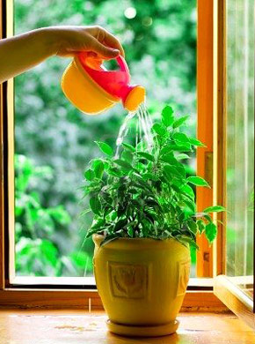
Правила ухода за комнатным растением:
1.Поливай растения водой комнатной температуры. Кроме того, вода должна отстояться в течение нескольких часов. Летом цветы поливают вечером, зимой – утром.
2.Рыхли палочкой поверхность земли в горшочке, чтобы к корням поступал воздух. Будь осторожен – не повреди корни растения.
3.Вытирай пыль с крупных гладких листьев влажной тряпкой или губкой. Растения с мелкими листьями и листьями опушенными очищают от пыли мягкой кисточкой.
4.Осторожно срезай с растений сухие листья и веточки. Следи за чистотой цветочных горшков и подставок.

Slide 5
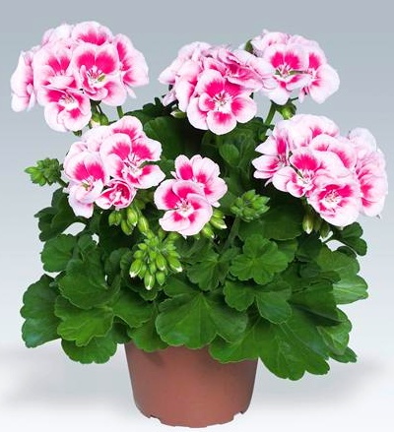
Давайте познакомимся!
Я- герань.
Вы часто можете увидеть меня на подоконниках. У меня пахнут не цветы, а листья, покрытые волосками. В научных книжках меня называют пеларгония.

Slide 6
Я- Фиалка
Фиалки цветут на окне
Сиреневым ярким цветом.
С утра улыбаются мне,
Они солидарны с летом.

Slide 7
Я- Бальзамин
Меня по кличке все зовут,
А имени не знают.
Но будет сухо или дождь-
Я тут же сообщаю. (Бальзамин)

Slide 8
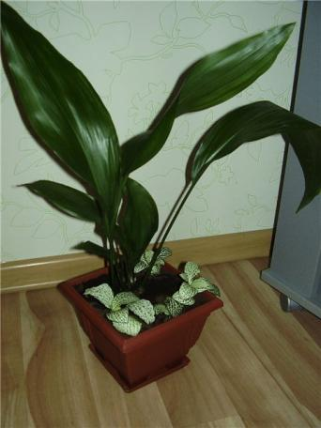
Я - аспидистра или «дружная семейка»
Самое необыкновенное по своей неприхотливости и выносливости растение (теневыносливое, тенелюбивое растение).

Slide 9
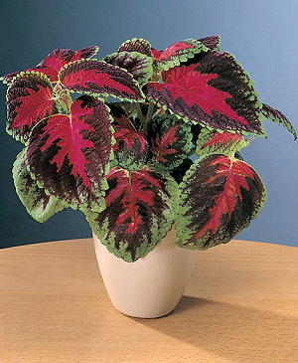
Я – колеус или «крапивка»
Как красивы мои листья с узорами и разноцветными каёмками! Такая пестрая окраска защищает от ярких солнечных лучей (солнцелюбивое растение).

Slide 10
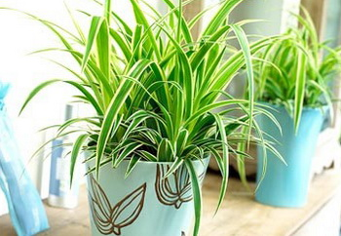
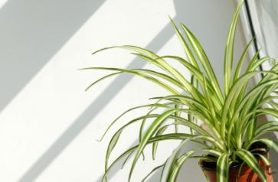
Я – хлорофитум!
Хлорофитум – лучший чистильщик воздуха. Он очищает воздух лучше, чем некоторые технические устройства. Одного растения хлорофитума достаточно для очистки воздуха на кухне. Учёные предлагают его для очистки воздуха в космических кораблях, где проветривание невозможно.

Slide 11
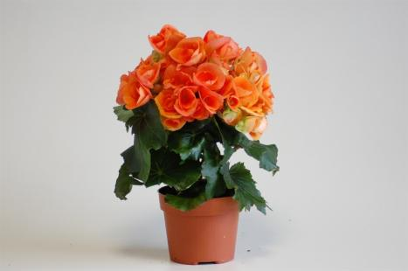
Я – бегония!
За красоту огромных листьев меня величают бегонией королевской. Прямых солнечных лучей я не люблю – они обжигают. (теневыносливое растение).
Лист растет косой,
Не умыт росой;
У него на спине
Белые пестринки,
А цветы – горстями,
Красными кистями. (Бегония)

Slide 12
Я-Сансевиерия-Щучий хвост
На окошке среди роз Я увидел щучий хвост. Я рыбак заядлый, НО Удивлен был все равно.

Slide 13
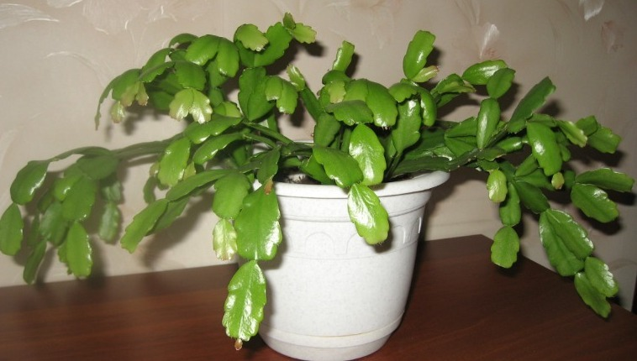
Я-Декабрист
Начинает цвести в декабре. Потому и зовут декабристом. Вдруг в морозной суровой поре Разгорается пламенем чистым.

Slide 14
Меня можно посадить

Slide 15
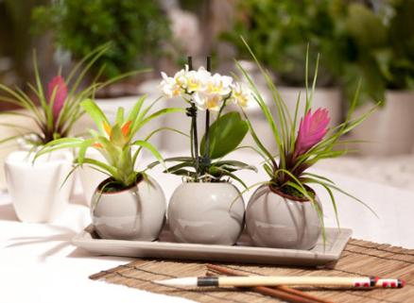
Забота о комнатных растениях делает человека добрее.
…Ты должен над цветами наклониться Не для того, чтоб рвать или срезать, А чтоб увидеть добрые их лица И доброе лицо им показать.
(С. Вургун)

